Slide 1
Vítejte na Ústavu botaniky a zoologie
http://botzool.sci.muni.cz

Slide 2
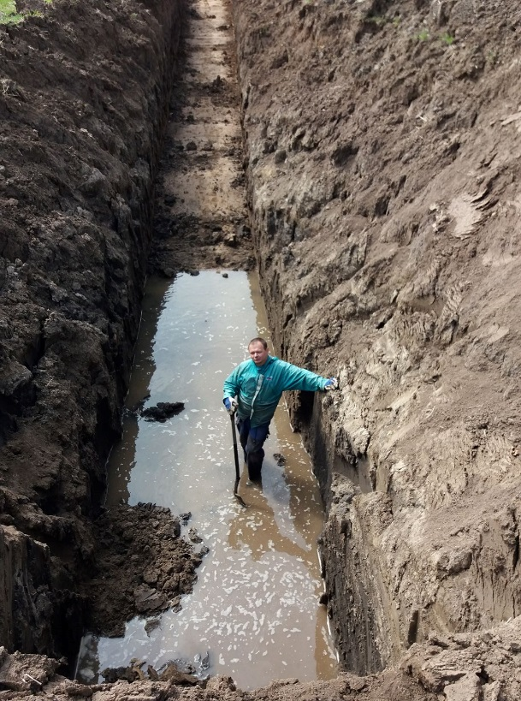
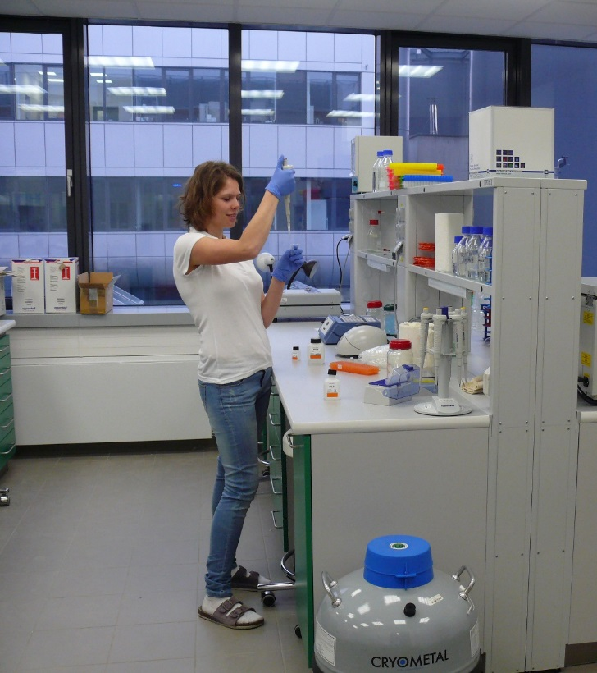
Co se u nás dá studovat
Odborné studium: Učitelské studium:
biosystematika Bi-Ma
vegetační vědy Bi-Ge, Bi-Che
rašeliniště
algologie a mykologie
parazitologie
hydrobiologie
entomologie
půdní zoologie
vertebratologie

Slide 3
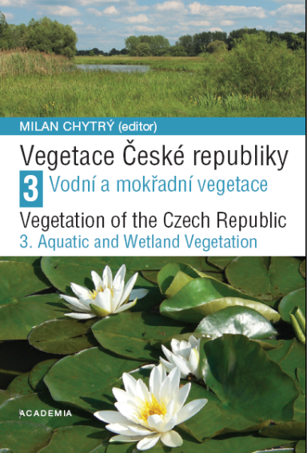
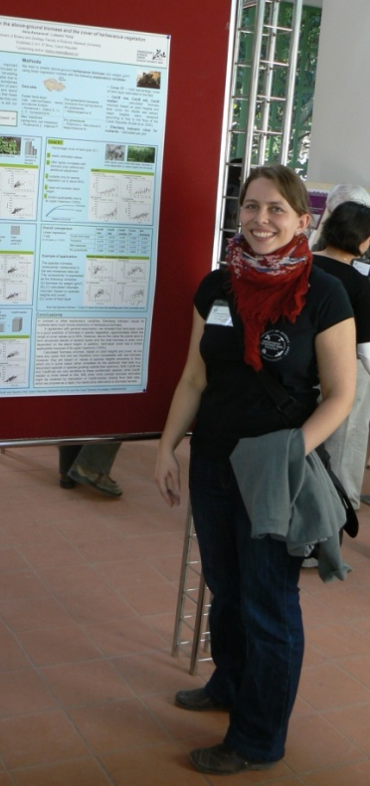
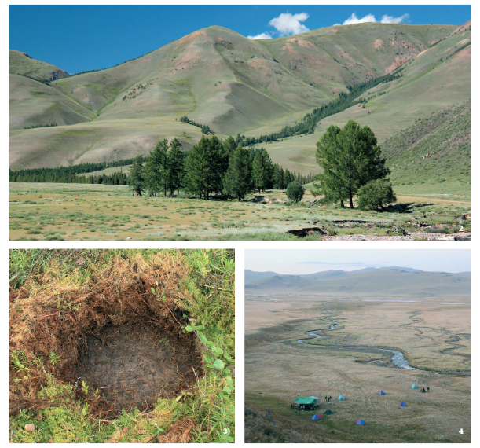
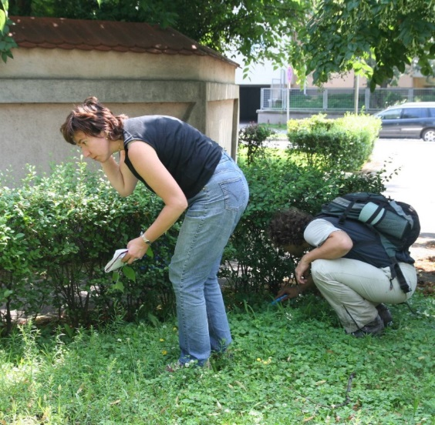
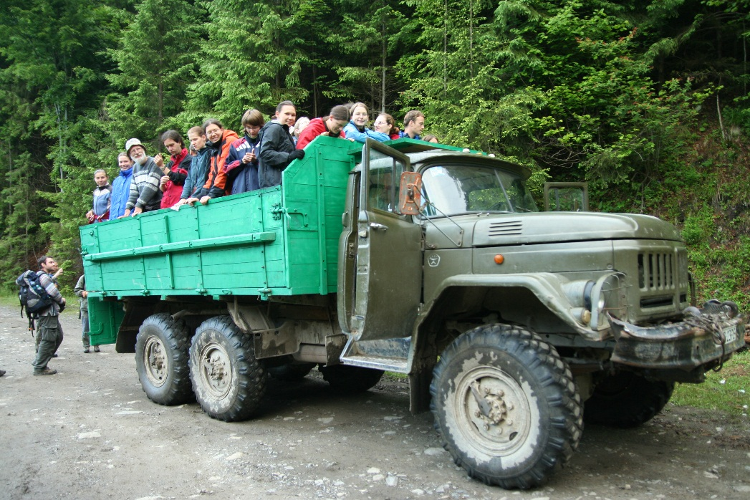
Výzkum vegetace
Klasifikace vegetace
Diverzita městské vegetace
Výzkum nepůvodních druhů
Studium vegetace Sibiře

Slide 4
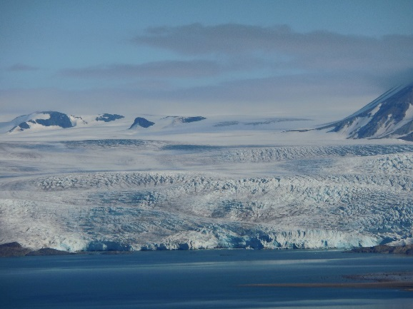
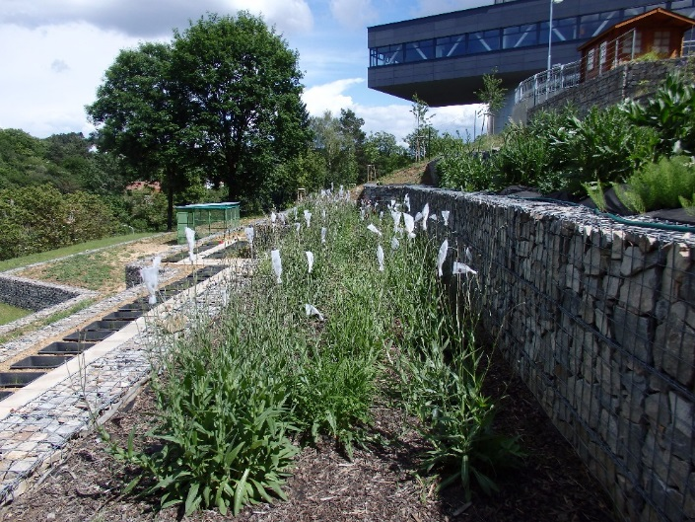
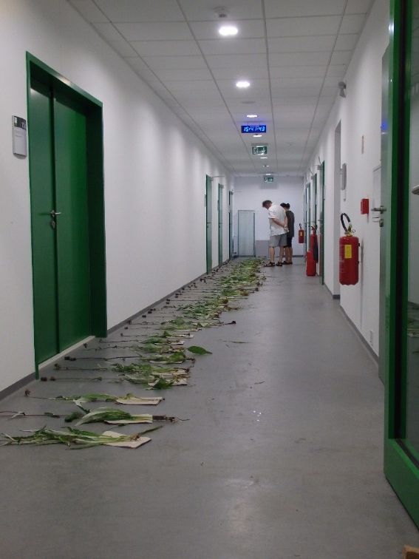
Systematika rostlin
Velikost a složení genomu
Taxonomie rostlin
Sexuální život rostlin
Hybridizace

Slide 5
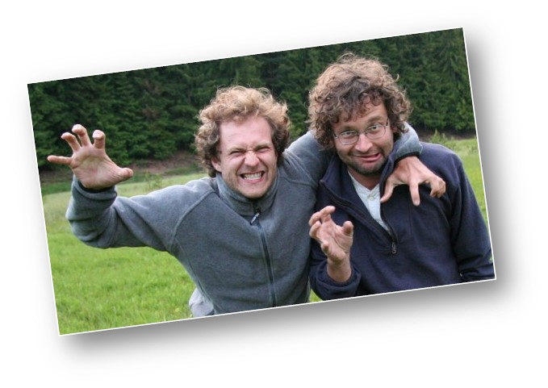
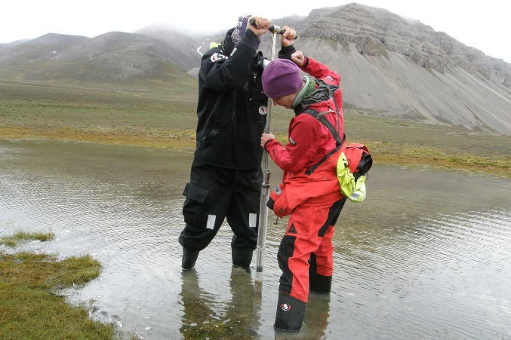
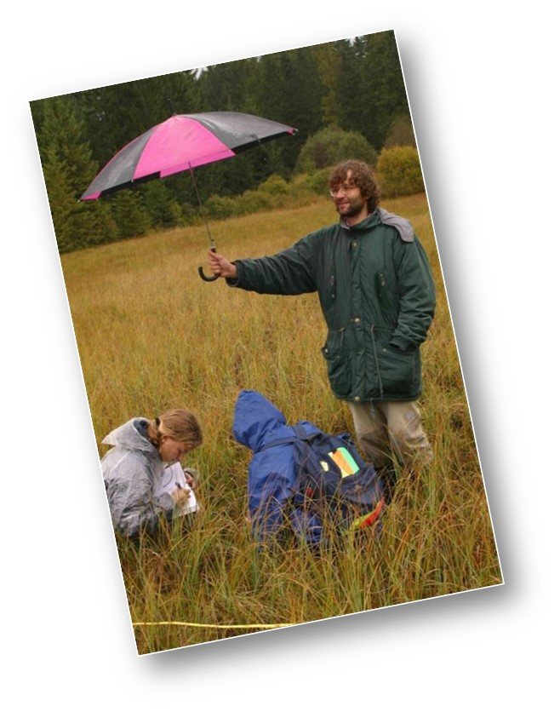
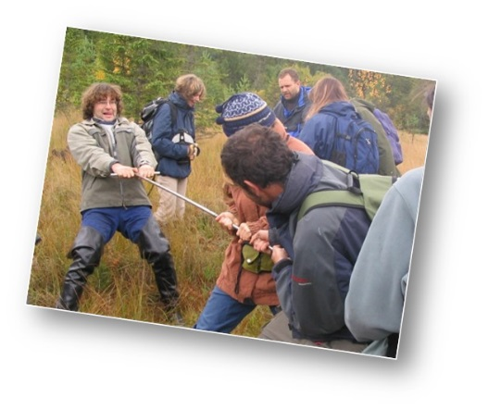
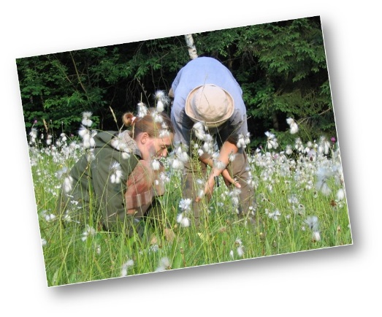
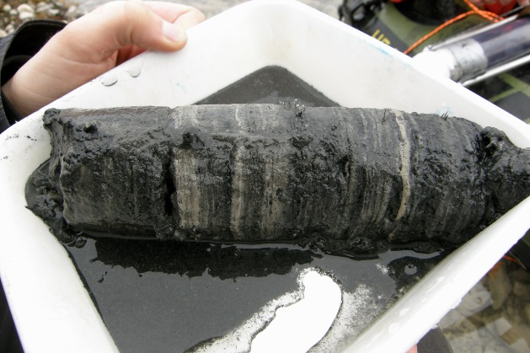
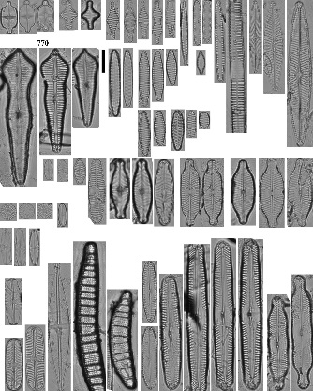
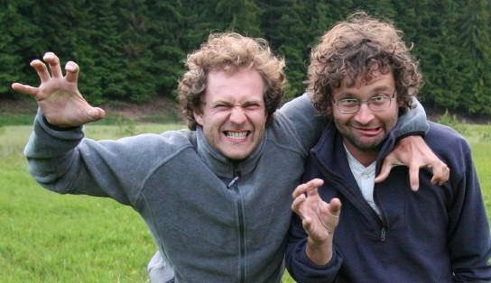
Ekologie rašelinišť
Vývoj krajiny a mokřadů od doby ledové po současnost
Měkkýši a vegetace na slatiništích
Krytenky
Rozsivky

Slide 6
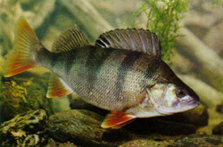
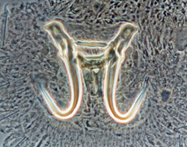
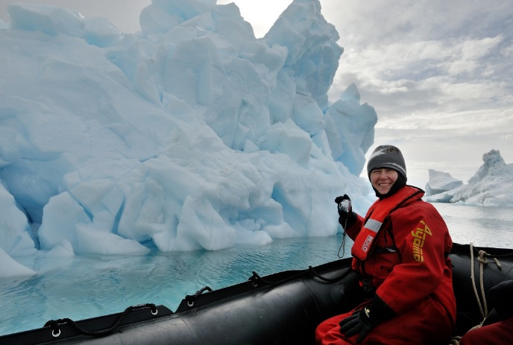
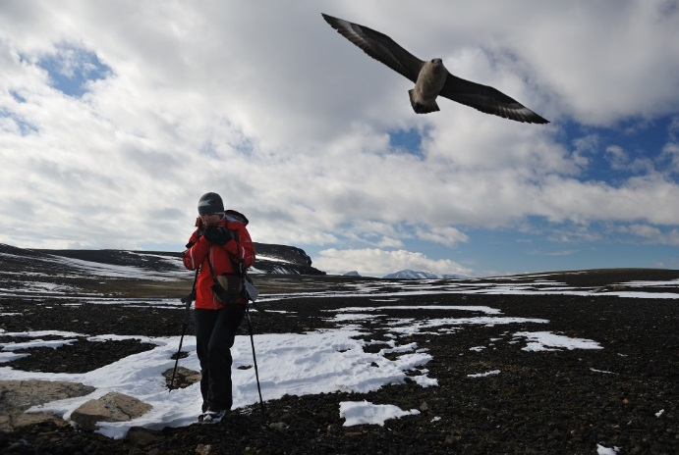
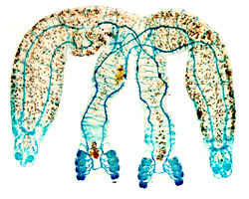
Parazitologie
Výzkum parazitů v tropech i v polárních oblastech
Photos: Jitka Míková

Slide 7
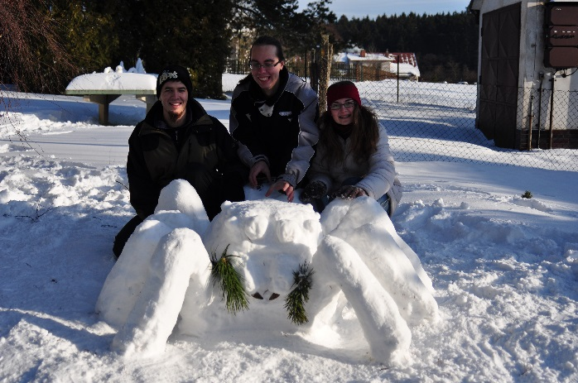
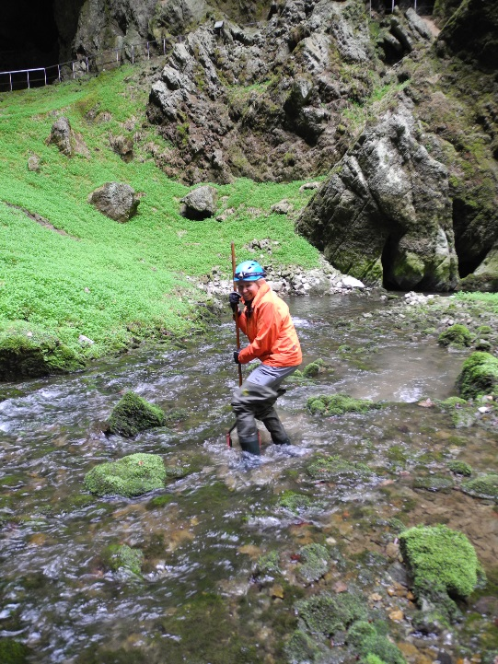
Výzkum bezobratlých
Pavouci a mimikry
Půdní kroužkovci
Plži
Brouci
Hydrobiologie
Ekologické hodnocení stavu toků
Makrozoobentos tekoucích vod

Slide 8
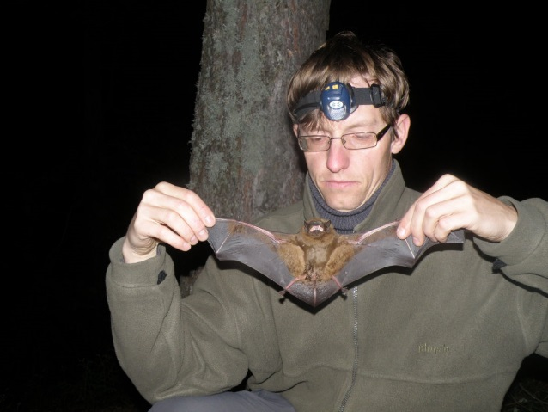
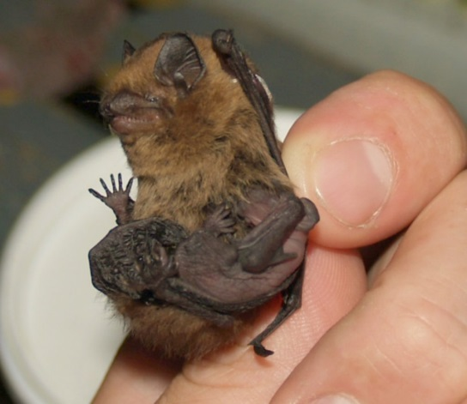
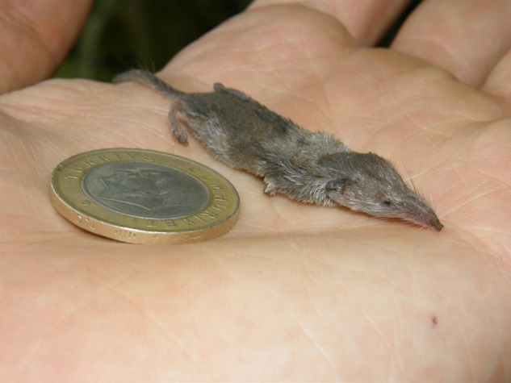
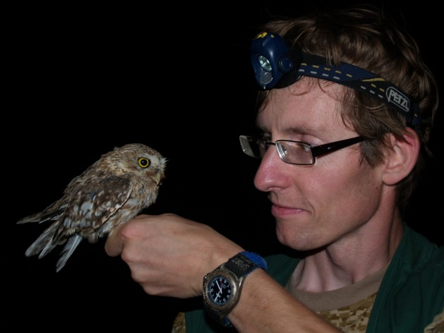
Výzkum obratlovců
Výzkum netopýrů, ptáků a hlodavců
Externí spolupráce s ÚBO

Slide 9
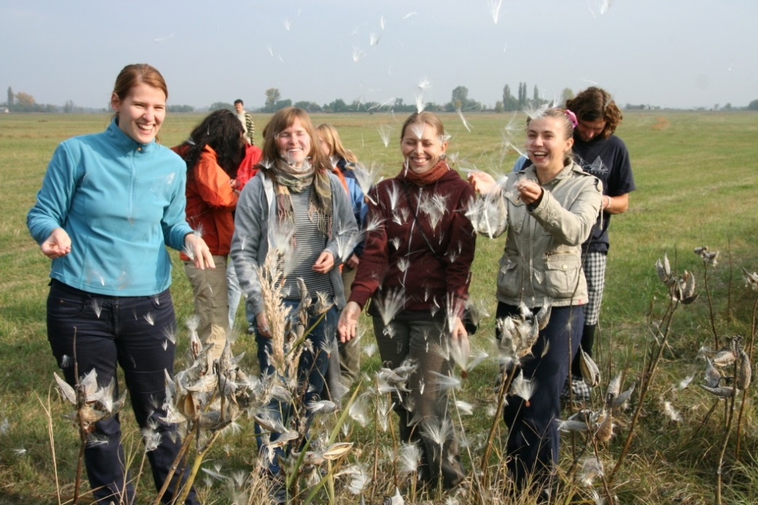
Výhody
Nabízíme krásné a zajímavé obory
Velký podíl práce v terénu, možnost cestovat
Dobrých znalců přírodnin v terénu ubývá, jsou proto žádaní
Široké možnosti uplatnění (vědecké a vzdělávací instituce, biotechnologická praxe, muzea, odborné instituce ochrany přírody, orgány státní správy, střediska ekologické výchovy, projekční organizace, firmy zabývající se ekologickým poradenstvím, kriminalistika forenzní oddělení)

Slide 10
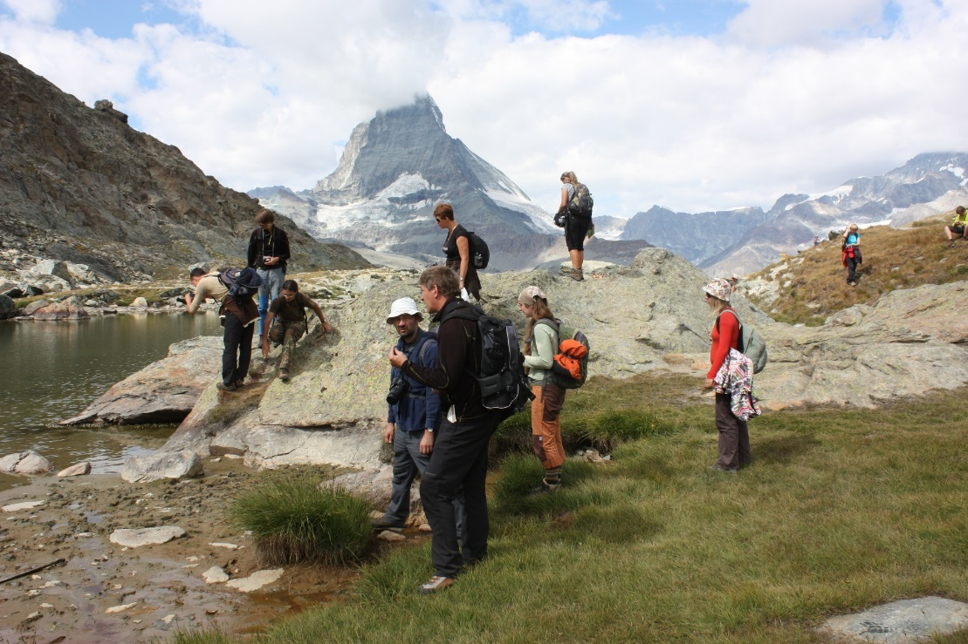
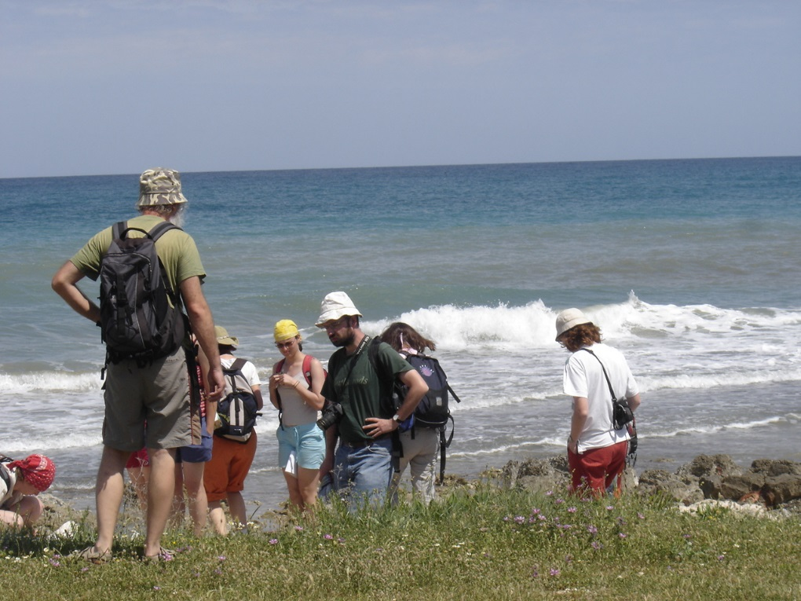
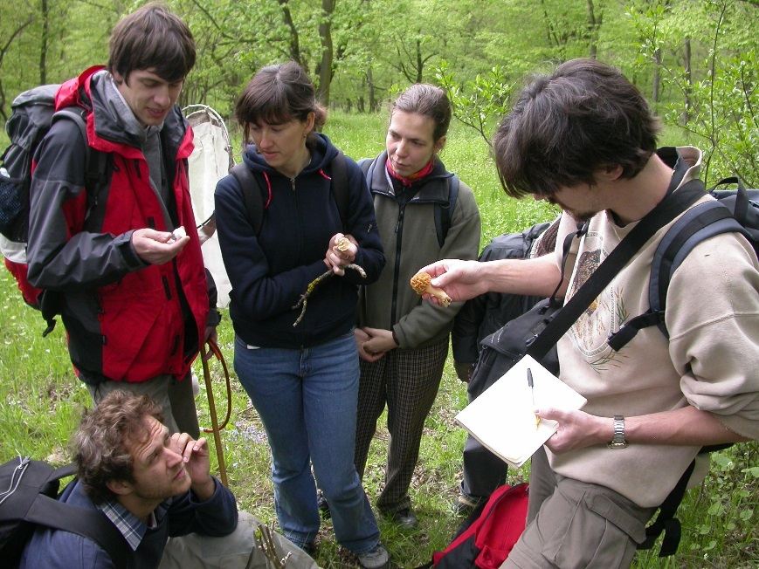
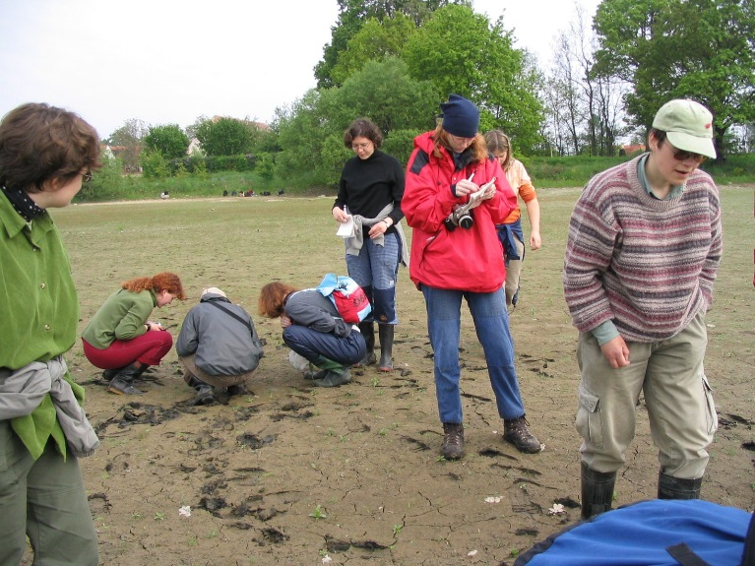
Terénní exkurze, domácí i zahraniční

Slide 11
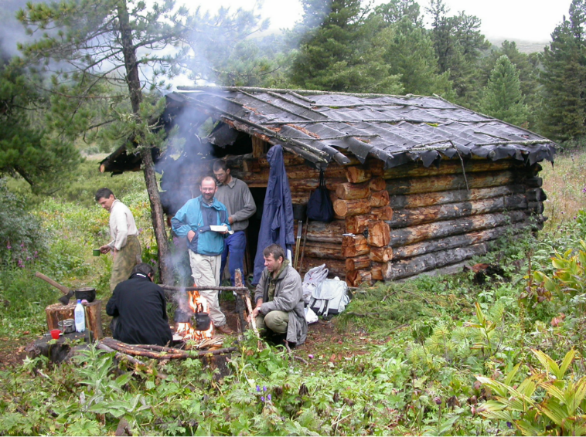
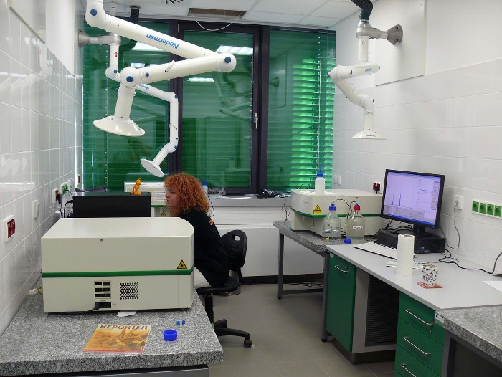
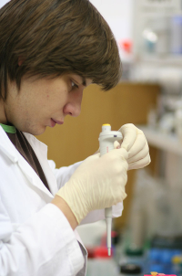
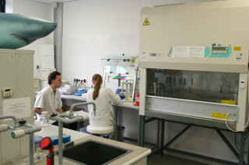
Moderní laboratoře
Laboratoř průtokové cytometrie
Laboratoř molekulární systematiky
Laboratoř stopových analýz
Laboratoře molekulární biologie

Slide 12
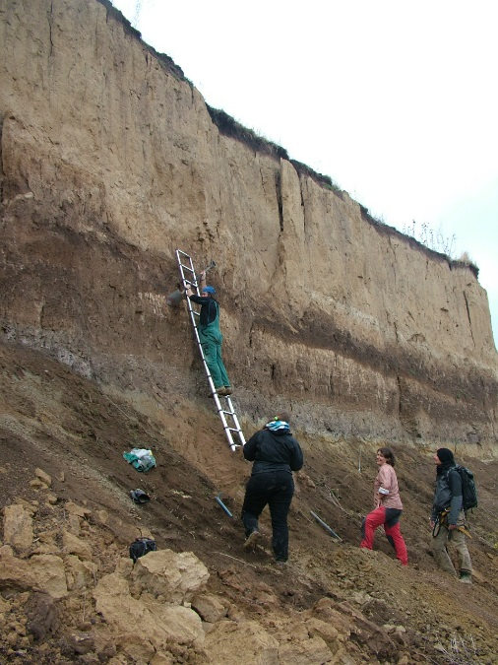
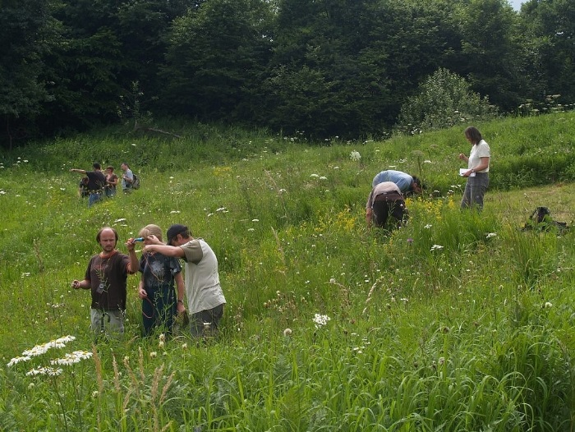
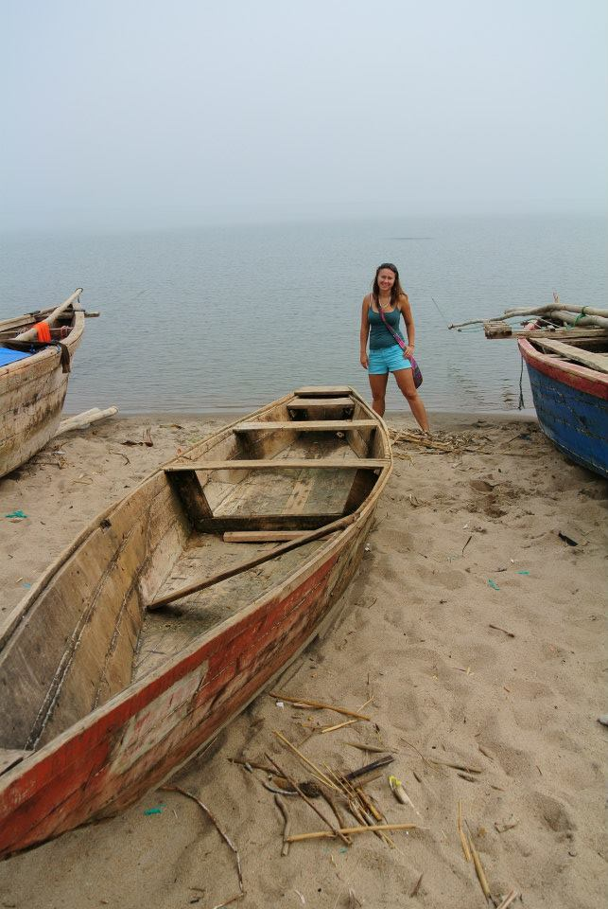
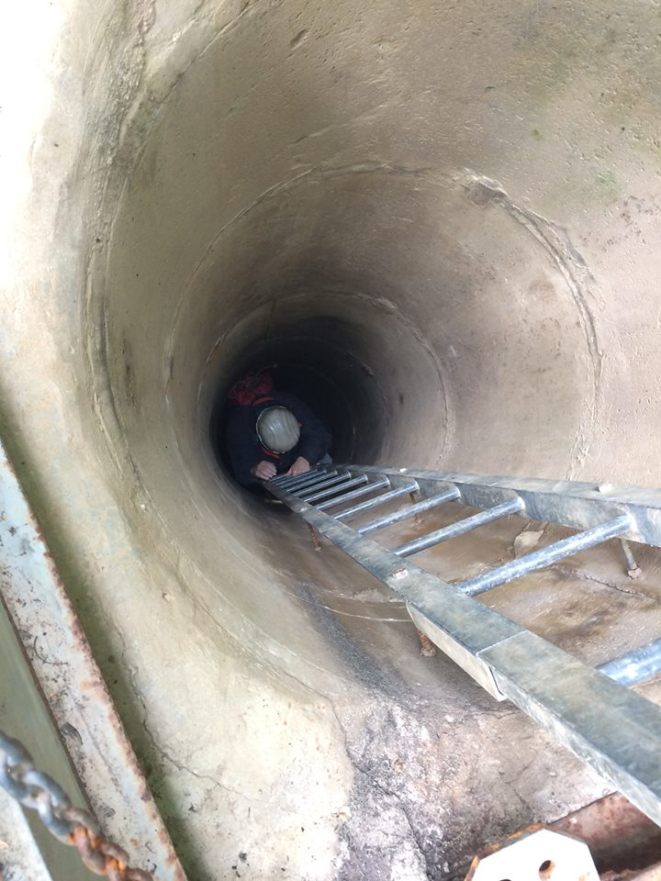
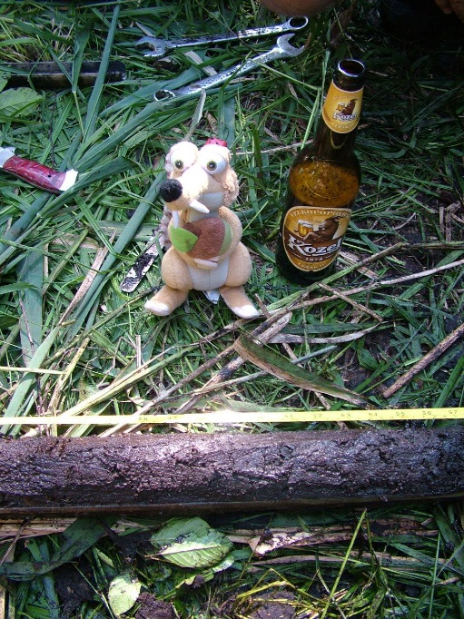
Práce v terénu
Fotografie: Šárka Mašová, Veronika Nezhybová
Jezero Tanganika

Slide 13
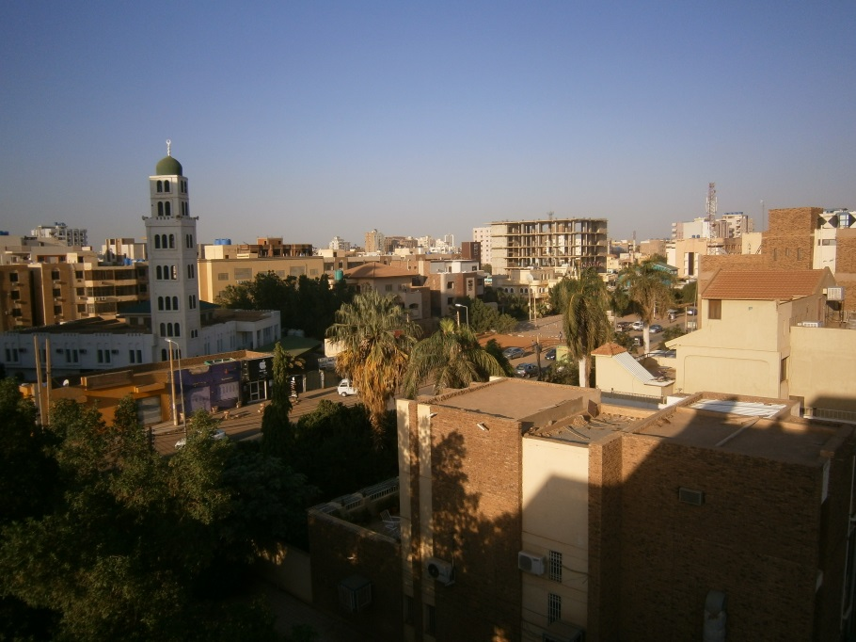
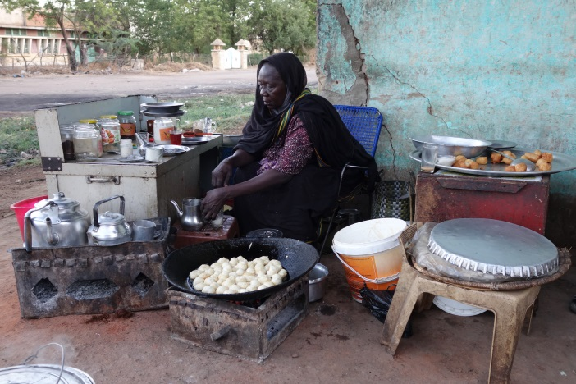
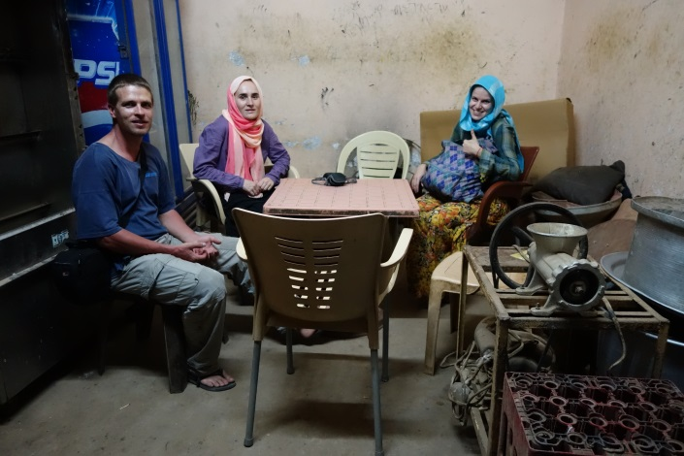
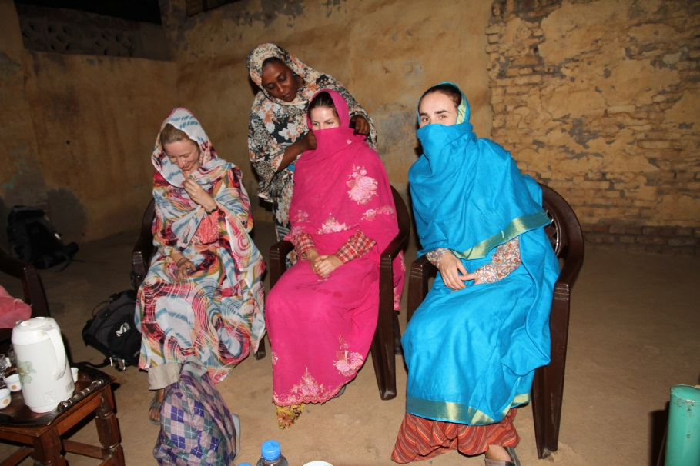
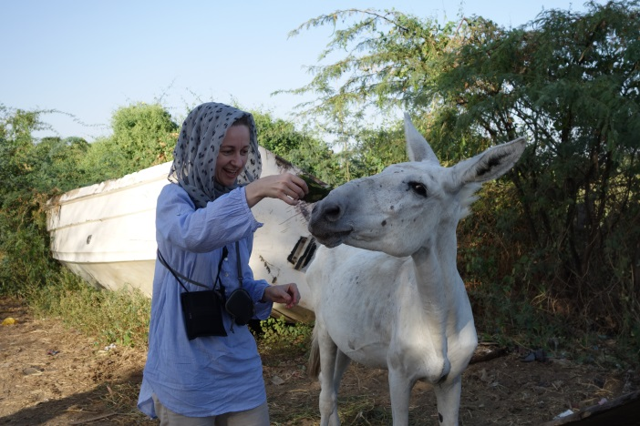
Súdán
Photos: Eva Řehulková, Radim Blažek

Slide 14
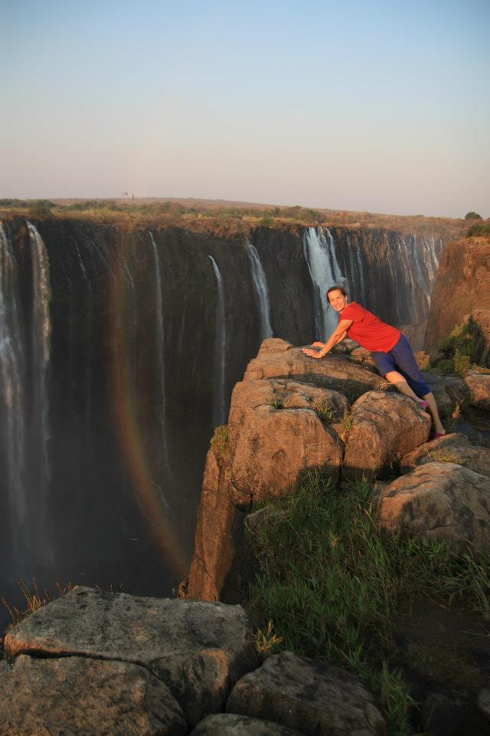
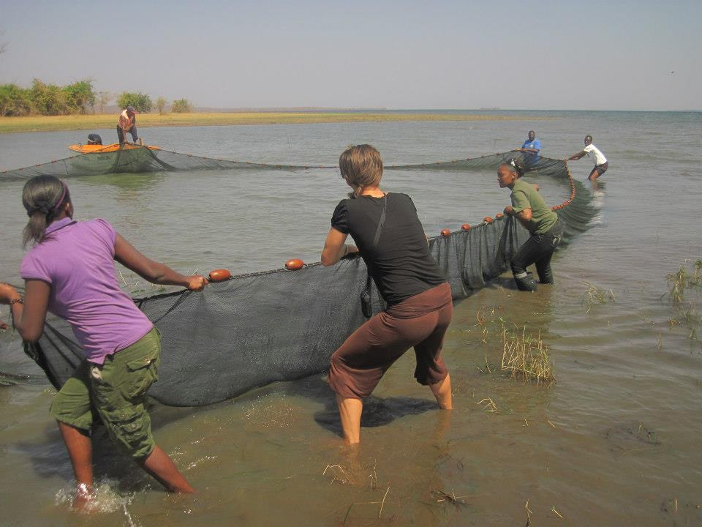
Zimbabwe
Photos: Šárka Mašová
Viktoriiny vodopády

Slide 19
Studium u nás není vždy lehké, ale stojí to za to! ☺

Slide 20
Ústav botaniky a zoologie

